Slide 1

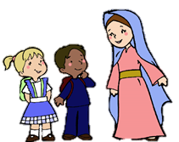
¡BIENVENIDOS!

Slide 2
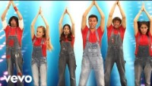
SOY UNA TAZA
LUNES
ACTIVACIÓN
https://youtu.be/cgEnBkmcpuQ?list=RDcgEnBkmcpuQ

Slide 3

PRACTICA DEL LENGUAJE ORAL
https://youtu.be/UYZatSVDCSY

Slide 4
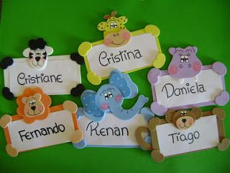
Identificamos los nombres que tienen las mismas vocales

Slide 5
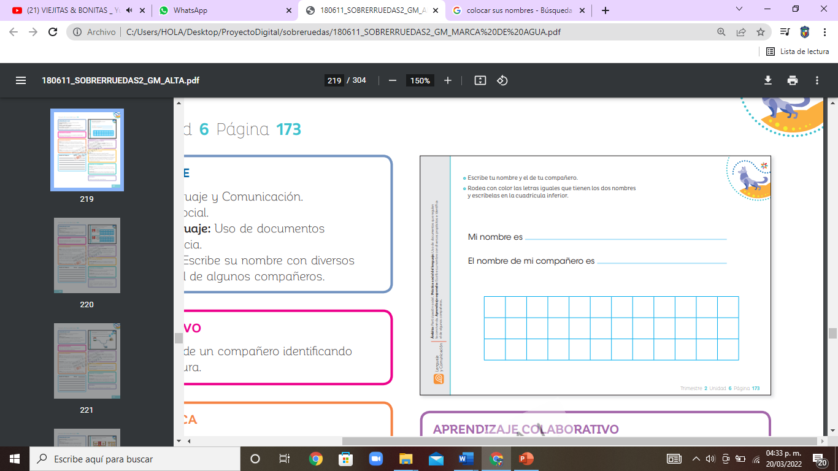
Realizamos la actividad

Slide 6
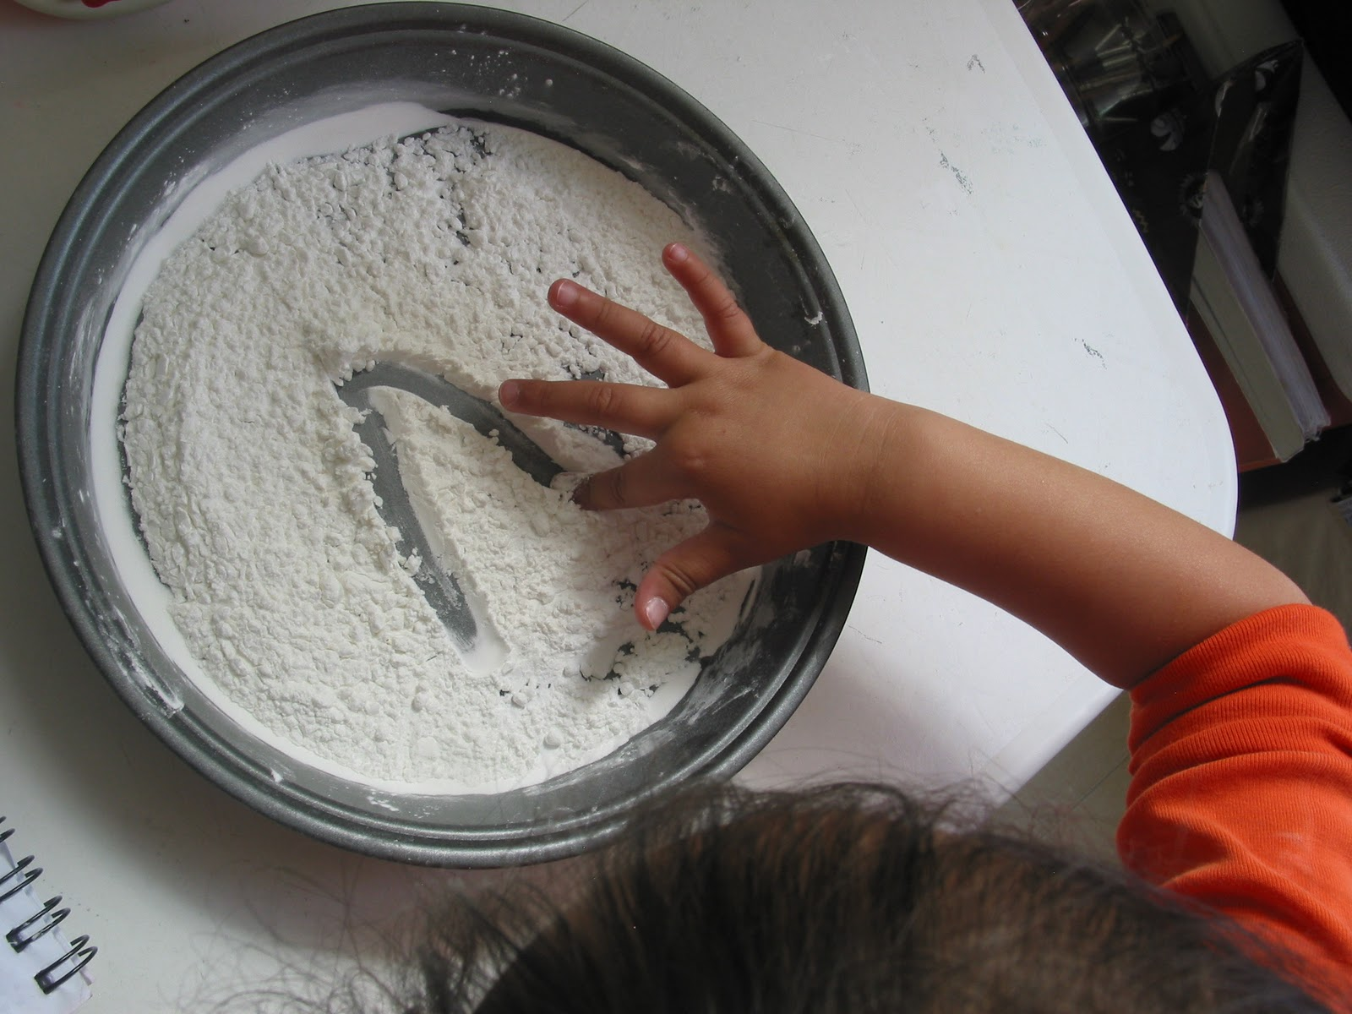
Trazamos el nombre en harina

Slide 7
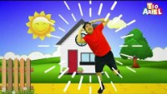
BRINCA Y PARA YA
ACTIVACIÓN
MARTES
https://youtu.be/b2PfrTWc5AE

Slide 8
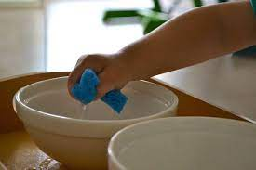
PRACTICA DE MOTRICIDAD FINA

Slide 9
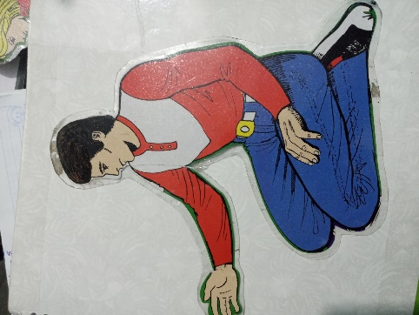
Recordamos
Pepe

Slide 10
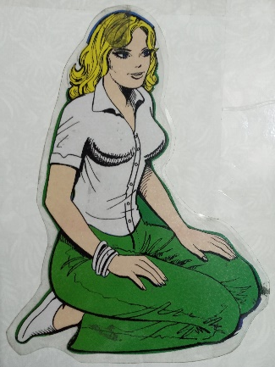
Recordamos
Mamá Ema

Slide 11
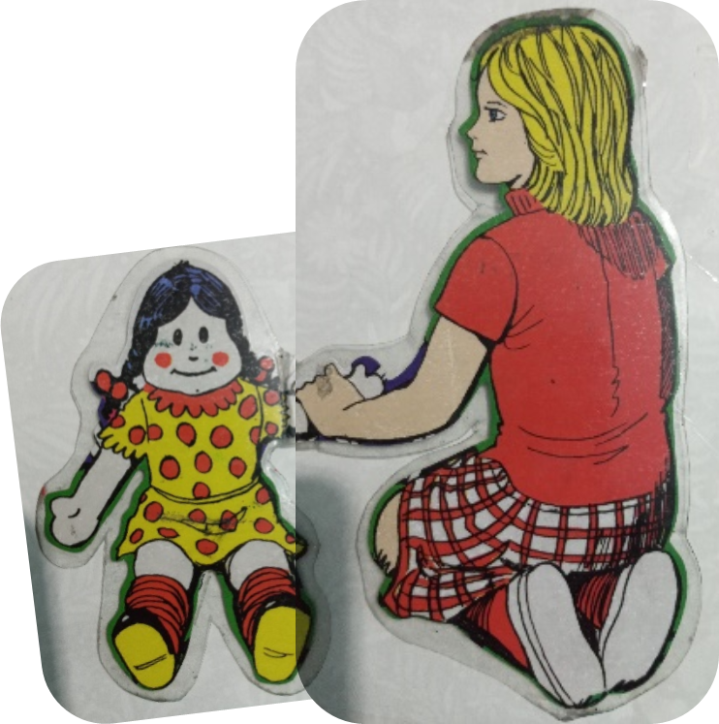
Recordamos
Nena
Ana

Slide 12
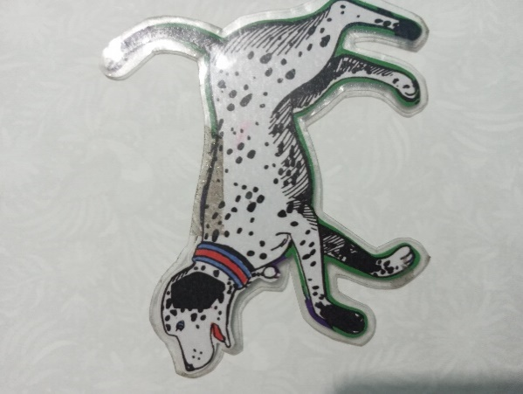
Recuerdan
Daditos

Slide 13
Tirar la letra
Daditos

Slide 14

Observamos
https://www.youtube.com/watch?v=FubiYWf2L40&ab_channel=VideosAprende

Slide 15
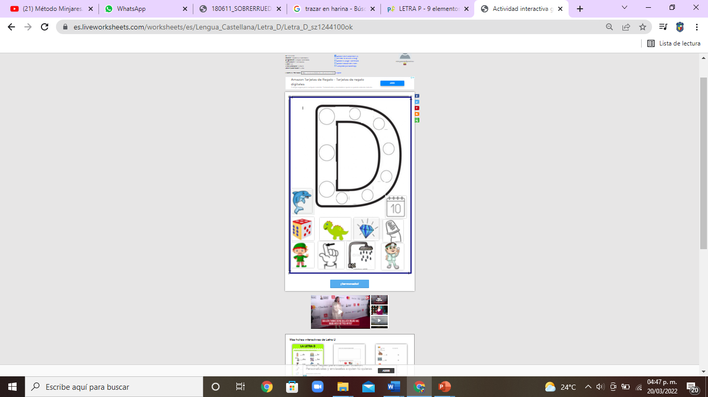
Jugar
https://es.liveworksheets.com/sz1244100ok

Slide 16
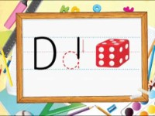
Observamos
https://www.youtube.com/watch?v=qNNJAF_4jyw

Slide 17
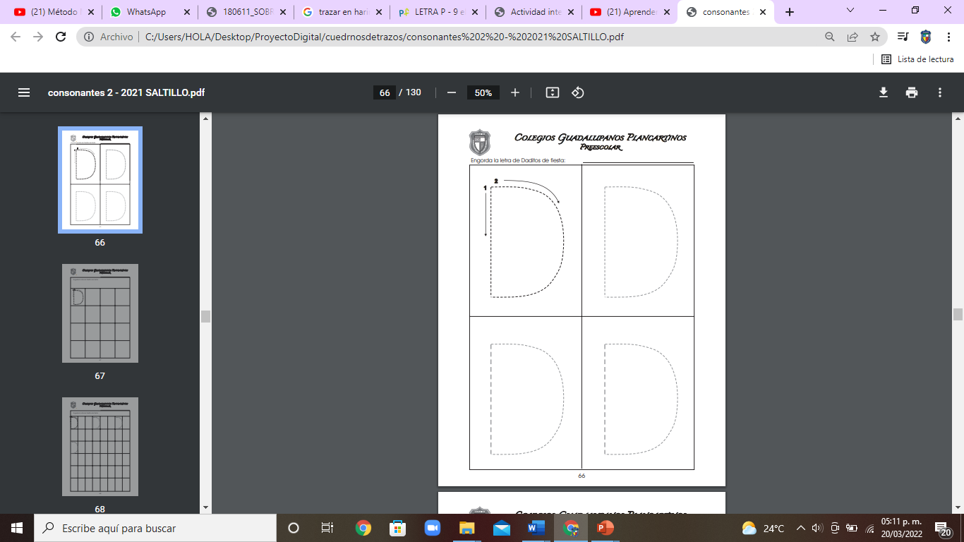
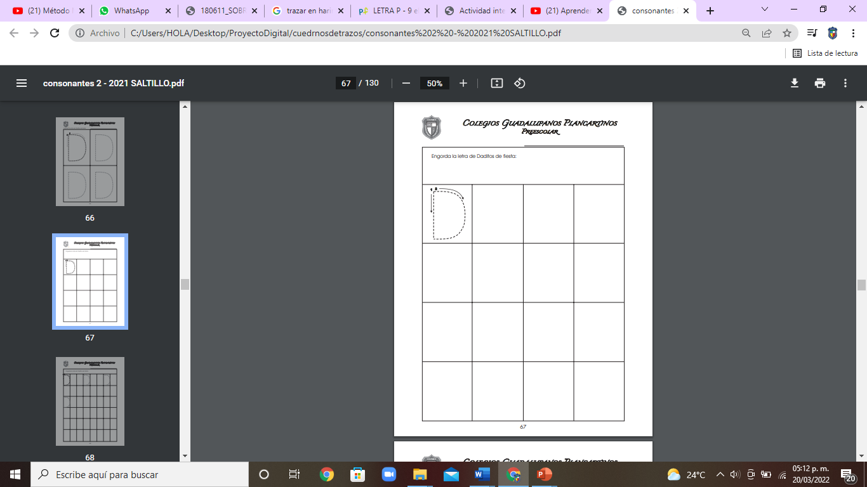
Realizamos la actividad

Slide 18
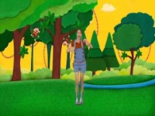
MOVIENDO EL CUERPO
ACTIVACIÓN
MIERCOLES
https://youtu.be/TwjMP8gW-80

Slide 19
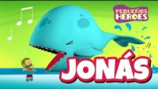
PRACTICA DEL LENGUAJE ORAL
https://youtu.be/PPcgQrmj_dI?list=PLq8TmwIfBALwVVXDY7E9HxRYjZA7WqtCH

Slide 20
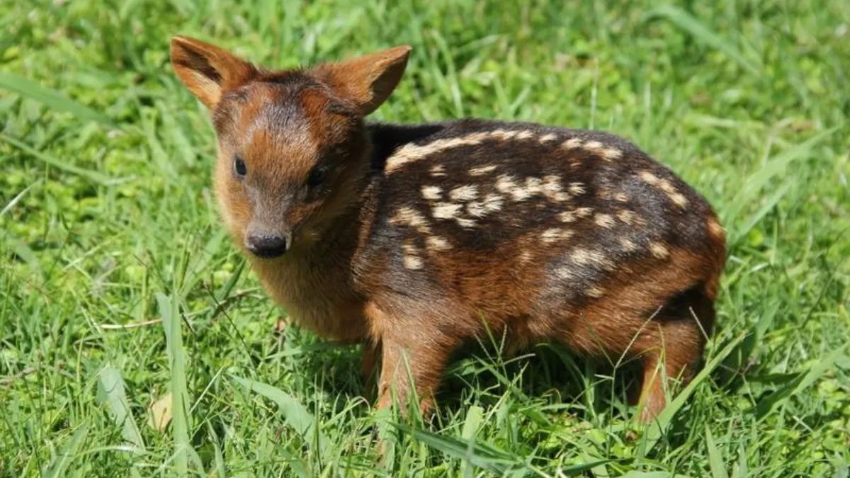
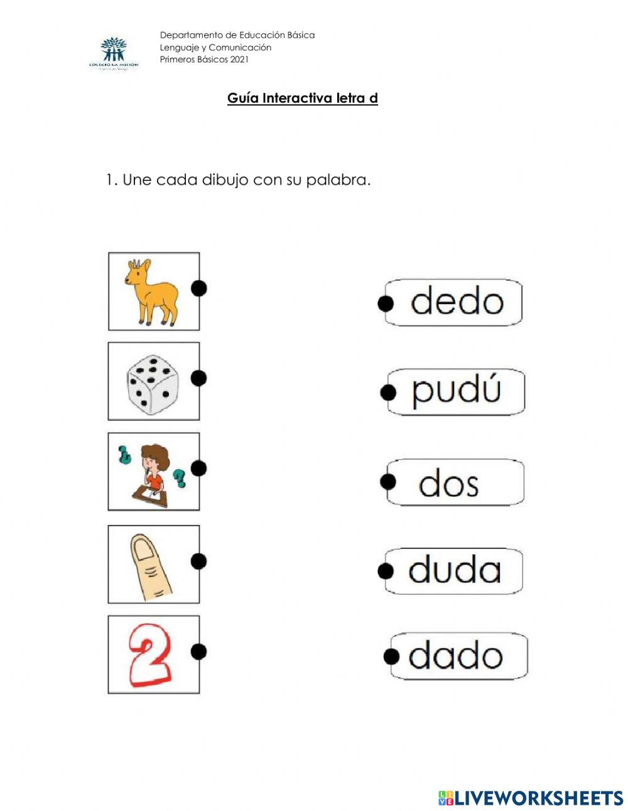
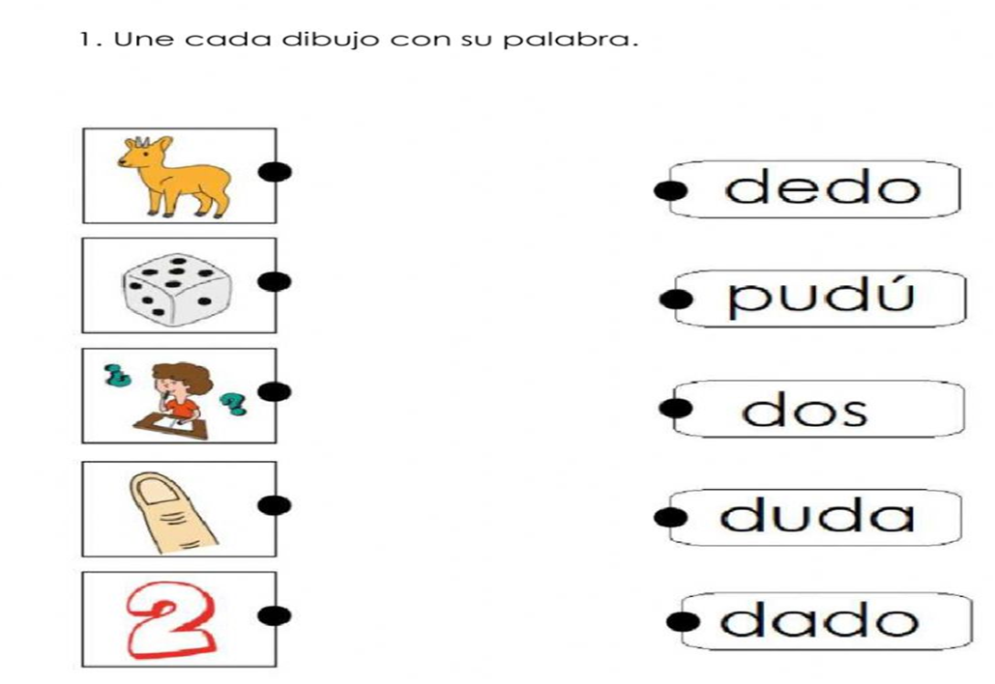
Repetir el nombre en voz alta

Slide 21

Repetir el nombre en voz alta

Slide 22
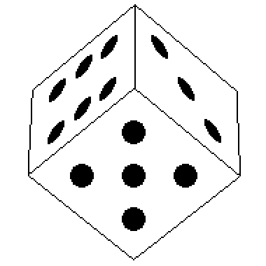
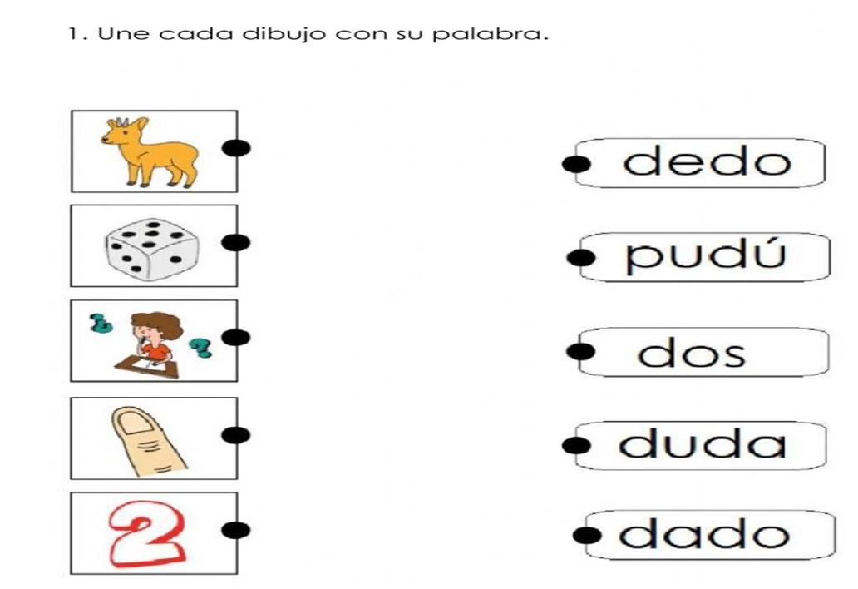
Repetir el nombre en voz alta

Slide 23

Repetir el nombre en voz alta

Slide 24

Repetir el nombre en voz alta

Slide 25
Unir el dibujo con la palabra

Slide 26
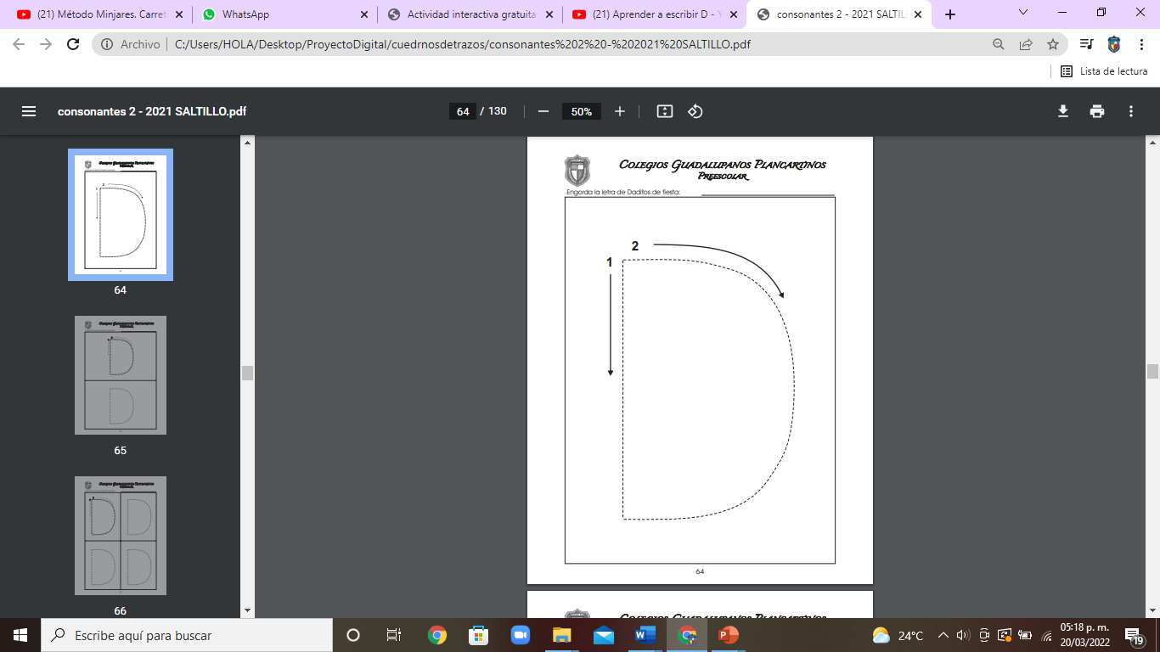
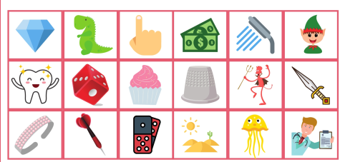
Pegar nuestros recortes de la letra “D d”

Slide 27

TODO MUNDO ESTÁ FELIZ
ACTIVACIÓN
JUEVES
https://youtu.be/FkWzF3MOKP0

Slide 28
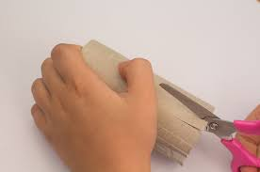
PRACTICA DE MOTRICIDAD FINA

Slide 29
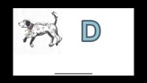
Observamos
https://www.youtube.com/watch?v=av9zk9bh08Y

Slide 30
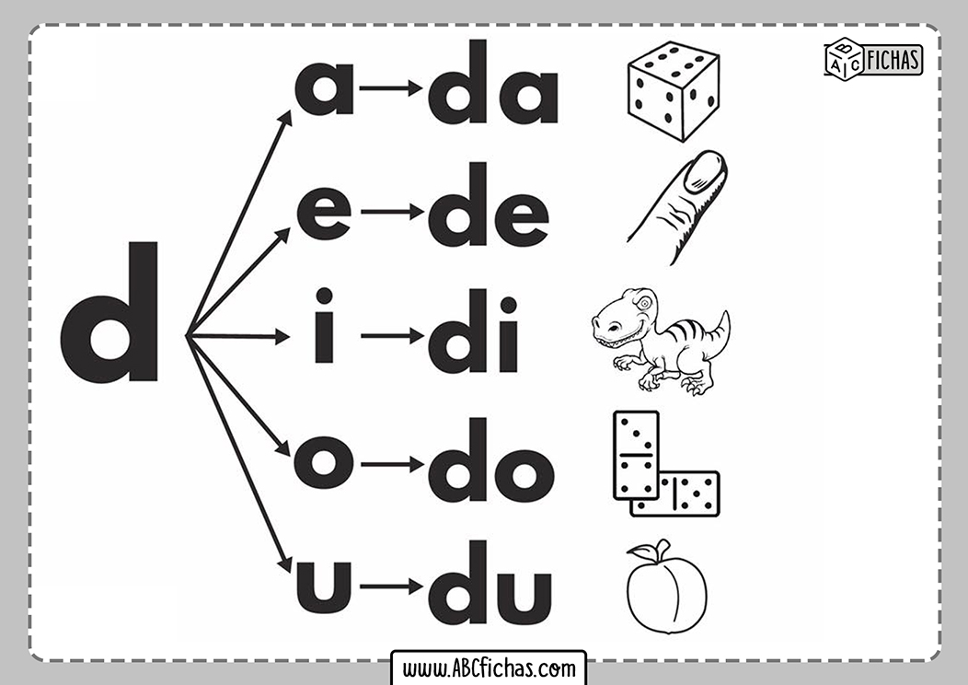
Repasamos

Slide 31
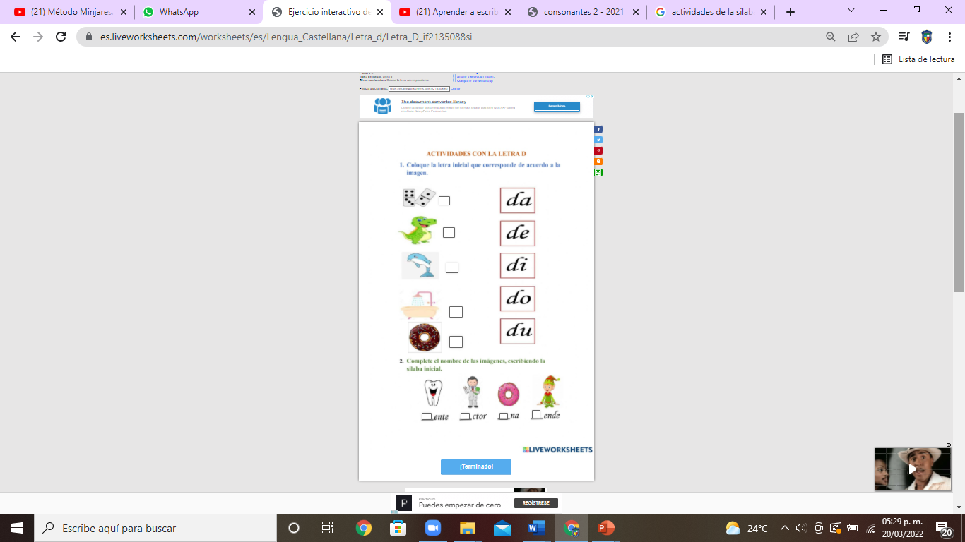
Jugamos
https://es.liveworksheets.com/if2135088si

Slide 32
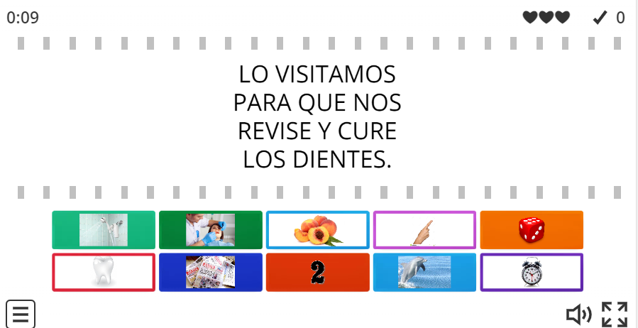
Jugamos
https://wordwall.net/es/resource/18361535/jugamos-con-la-letra-d

Slide 33
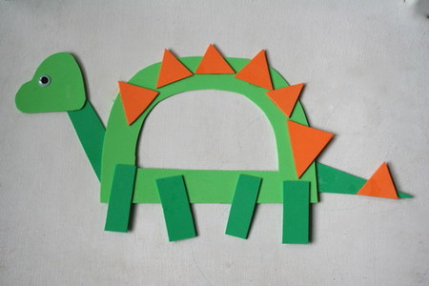
REALIZAR N DINOSAURIO

Slide 34
ACTIVACIÓN
VIERNES
https://youtu.be/FkWzF3MOKP0

Slide 35
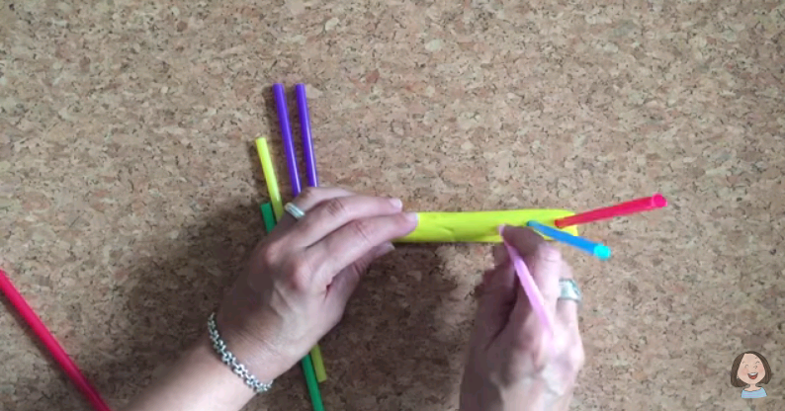
PRACTICA DE MOTRICIDAD FINA

Slide 36
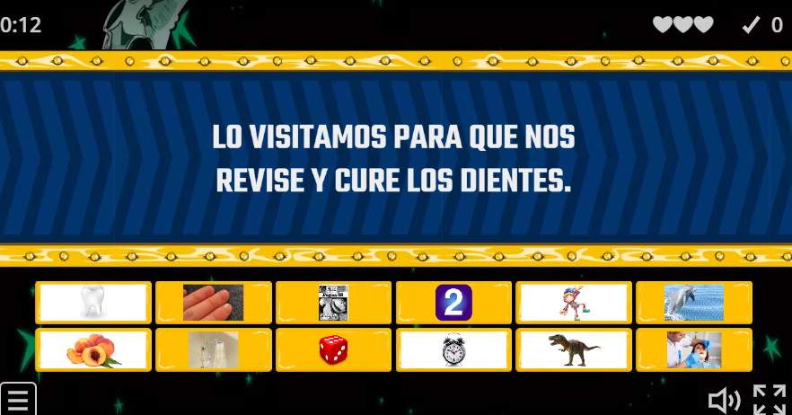
Jugamos
https://wordwall.net/es/resource/18658029/juego-con-la-letra-d

Slide 37
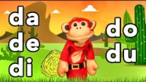
Observar hasta 2:23
https://www.youtube.com/watch?v=-sHbCdJ1xw8&t=143s

Slide 38
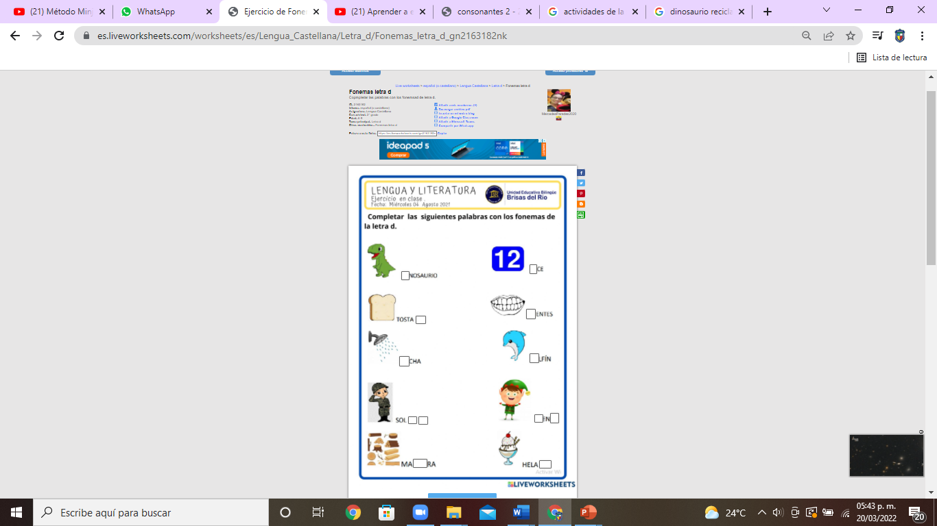
LECTURA Y PLANITA DIRIGIDA
https://es.liveworksheets.com/gn2163182nk

Slide 39
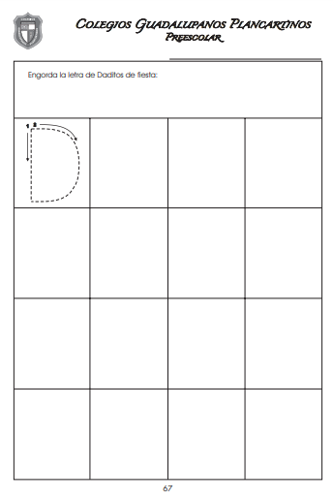
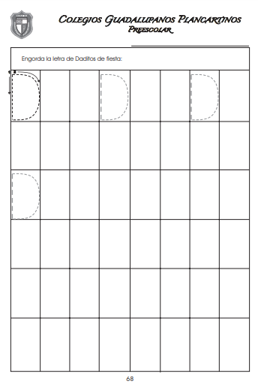
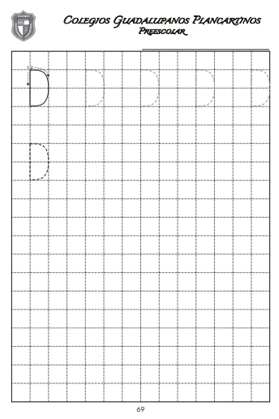
COMPLETAMOS

